Slide 1

Git và GitHub
Giảng viên hướng dẫn: ThS.Dương Thành Phết

Slide 2



Team
Trần Công Minh 1911060177
Dạo này mình bận học bài trên tiktok dữ qué 😆
Huỳnh Hải Đăng
1911065192
Hello mọi người,…
From Đăng With Love ❤
Phùng Xuân Đoan 1911065522
Alo anh em nhớ đăng kí tham gia tìm hiểu Hội Thảo này nha ❤

Slide 3

TRUYỆN CỔ TÍCH

Slide 4
Nội Dung
Giới thiệu về GIT, các thuật ngữ và các lệnh cơ bản.
Giới thiệu về GITHUB và cách tạo tài khoản và cài đặt.
Demo cách sử dụng.

Slide 5
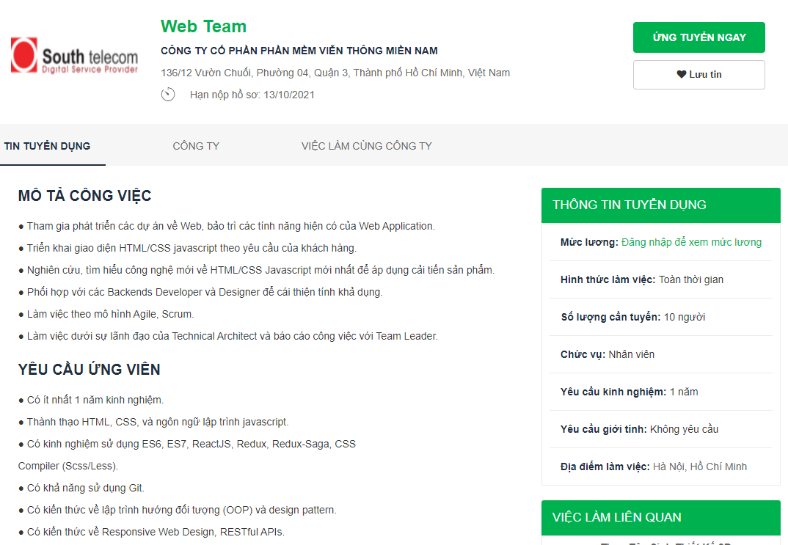
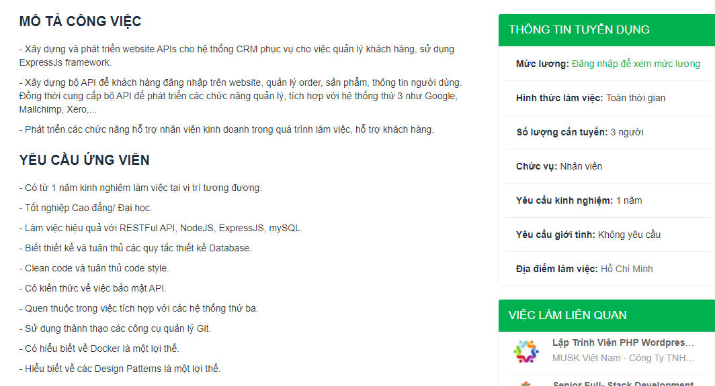
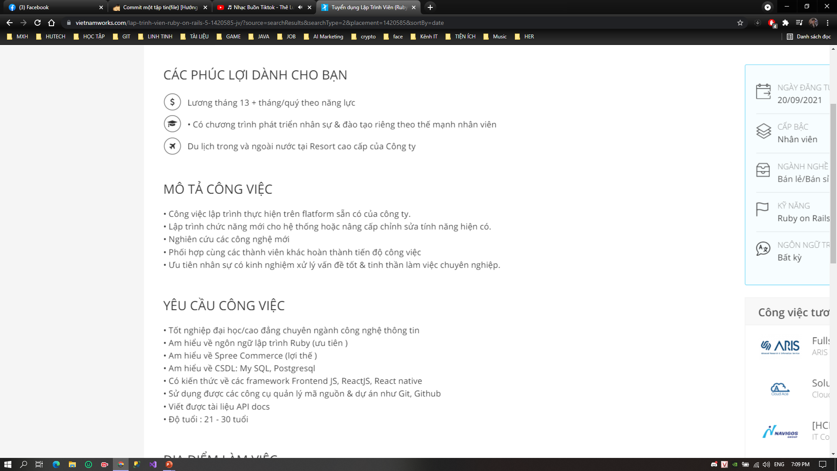
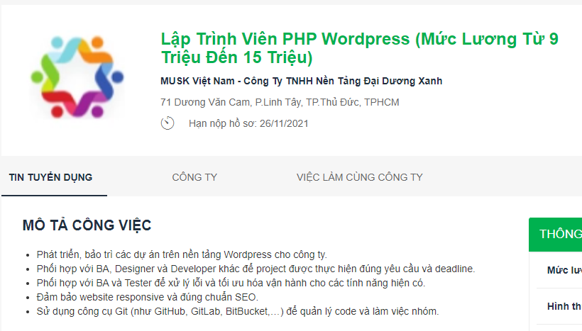
GIT đi xin việc được không??

Slide 6

1.
Git là gì ?

Slide 7
Git
Git là một hệ thống quản lý phiên bản phân tán (Distributed Version Control System – DVCS), nó là một trong những hệ thống quản lý phiên bản phân tán phổ biến nhất hiện nay.
Được phát triển bởi Linus Torvalds vào năm 2005, ban đầu dành cho việc phát triển nhân Linux.

Slide 8
Git
Ngoài ra, có một cách hiểu khác là nó sẽ giúp bạn lưu lại các phiên bản của những lần thay đổi vào mã nguồn và có thể dễ dàng khôi phục lại dễ dàng mà không cần copy lại mã nguồn rồi cất vào đâu đó.
Và một người khác có thể xem các thay đổi của bạn ở từng phiên bản, họ cũng có thể đối chiếu các thay đổi của bạn rồi gộp phiên bản của bạn vào phiên bản của họ.
Cuối cùng là tất cả có thể đưa các thay đổi vào mã nguồn của mình lên một kho chứa mã nguồn

Slide 9
Tại sao nên sử dụng Git ???
Git dễ sử dụng, an toàn và nhanh chóng.
Giúp quy trình làm việc code theo nhóm đơn giản hơn rất nhiều bằng việc kết hợp các phân nhánh (branch).
Bạn có thể làm việc ở bất cứ đâu vì chỉ cần clone mã nguồn từ kho chứa hoặc clone một phiên bản thay đổi nào đó từ kho chứa, hoặc một nhánh nào đó từ kho chứa.
Dễ dàng trong việc deployment sản phẩm.
Và nhiều hơn thế nữa.

Slide 10
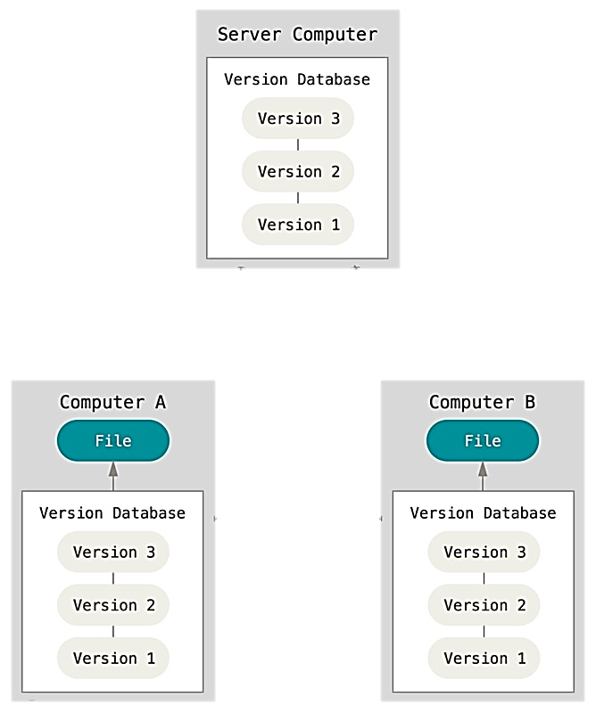
Git
Mỗi máy tính có thể lưu trữ nhiều phiên bản khác nhau của một mã nguồn được nhân bản (clone) từ một kho chứa mã nguồn (repository).
Mỗi thay đổi mã nguồn trên máy tính sẽ được ủy thác (commit) rồi đưa lên máy chủ nơi đặt kho chứa chính.

Slide 11
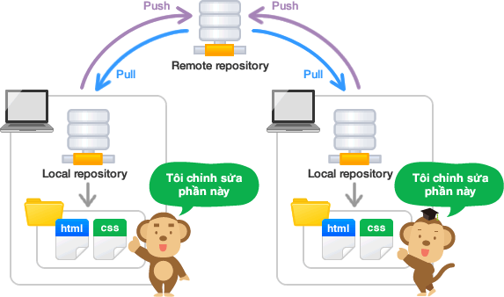
repository
Repository (repo) Là nơi lưu trữ, quản lý tất cả thông tin cần thiết (thư mục, tệp tin, dữ liệu,…) cũng như các sửa đổi và lịch sử của toàn bộ dự án.
Khi tạo mới repo nên thêm tập tin README để thông tin giới thiệu về dự án.

Slide 12
repository
Có 2 loại Repository:
Remote repository
Là repository để chia sẻ giữa nhiều người và bố trí trên server chuyên dụng.
Khi muốn công khai nội dung công việc mà bản thân đã làm trên local repository, thì sẽ upload lên remote repository rồi công khai.
Thông qua remote repository cũng có thể lấy về nội dung công việc của người khác.
Local repository
Là repository bố trí trên máy của bản thân mình, dành cho một người dùng sử dụng.
Với những công việc bình thường thì có thể sử dụng local repository và thực hiện trên toàn bộ máy sẵn có

Slide 13
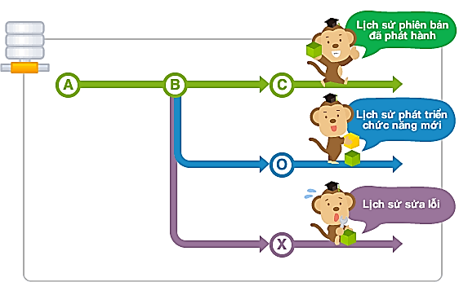
branch
Branch dùng để phân nhánh và ghi lại luồng của lịch sử.
Branch đã phân nhánh sẽ không ảnh hưởng đến branch khác nên có thể tiến hành nhiều thay đổi đồng thời trong cùng 1 repository.

Slide 14
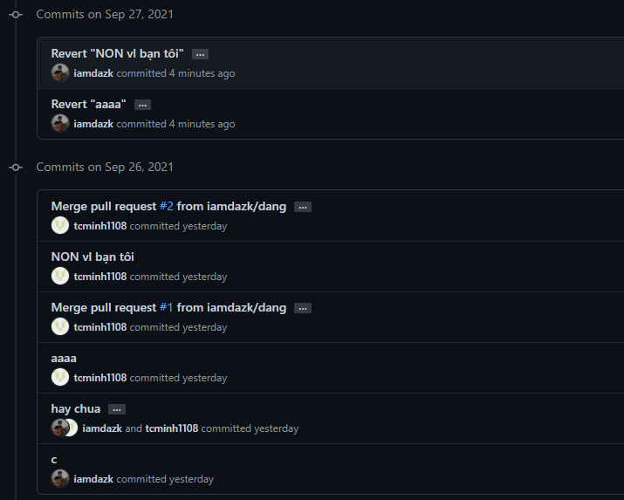
clone
Để sao chép remote repository, sẽ thực hiện thao tác gọi là “Clone".
Khi thực hiện “Clone”, sẽ tải về toàn bộ nội dung của remote repository, và có thể tạo thành local repository ở máy khác.
Bản sao có được các lịch sử xảy ra trên Repository có thể quay lại bất kỳ thời điểm “Commit” nào.

Slide 15
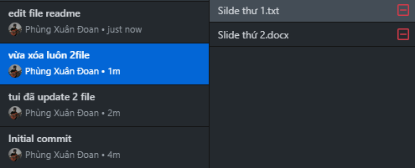
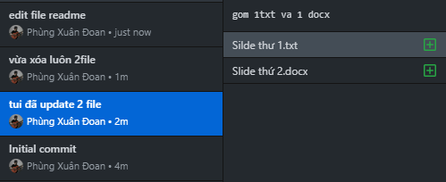
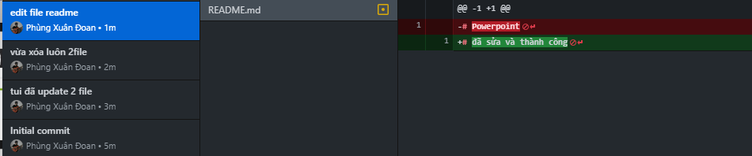
commit
Là thao tác báo lại cho hệ thống khi chúng ta thao tác thêm, xóa, sửa trong Repository, ghi nhận lại lịch sử xử lý trước khi “Push” lên kho chính.

Slide 16
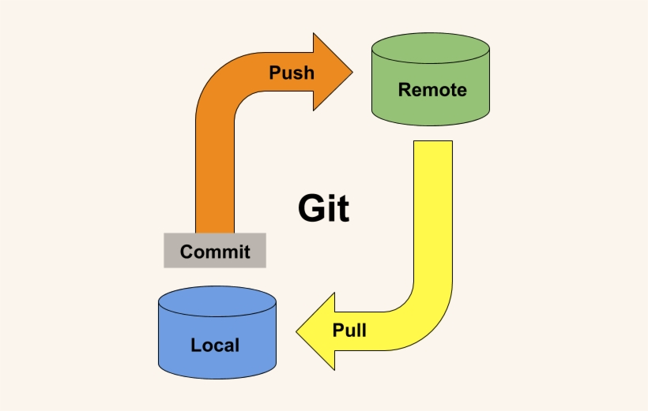
push
Đưa nội dung, commit của bạn trong kho lưu trữ cục bộ (Local repository) lên server(Remote repository).

Slide 17
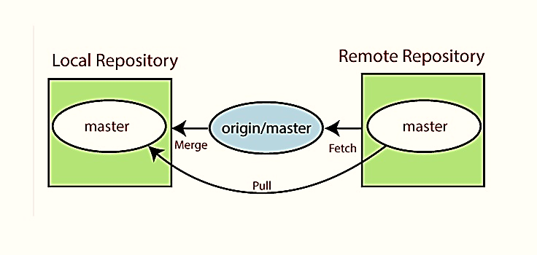
Fecth & pull
FECTH: Dùng truy cập vào Repository trên sever, kéo toàn bộ dữ liệu mà bạn chưa có từ Repository, tích hợp vào nhánh mình làm việc.
PULL: là hành động download các thay đổi xuống local repo.

Slide 18
CÁC LỆNH CƠ BẢN TRONG GIT
$ git init: lệnh tạo kho chứa
$ git clone https://github.com/user/repository.git: lệnh chép kho dữ liệu đã có
$ git branch: lệnh tạo nhánh làm việc
$ git checkout <name_branch>: lệnh chuyển nhánh
$ git push origin <name_branch>: cập nhật lên sever
$ git log: lệnh xem lịch sử commit
$ git diff: xem thay đổi trước khi push

Slide 19

2.
GITHUB là gì ?

Slide 20
GitHub
GitHub là một hệ thống quản lý dự án và phiên bản code, hoạt động giống như mạng xã hội.
Nó sử dụng để hợp tác nhiều người lại với nhau, từ mọi nơi trên thế giới, lên kế hoạch, theo dõi và làm chung một dự án.
GitHub cũng là một nền tảng lưu trữ online lớn nhất trên thế giới về các dự án nhiều người làm.

Slide 21
GitHub
TRẢ PHÍ
Với GitHub phiên bản có phí thường được các doanh nghiệp sử dụng để tăng khả năng quản lý team cũng như phân quyền bảo mật dự án.
MIỄN PHÍ
Còn lại thì phần lớn chúng ta đều sử dụng Github với tài khoản miễn phí để lưu trữ source code.

Slide 22
TẠO TÀI KHOẢN GITHUB

Slide 23
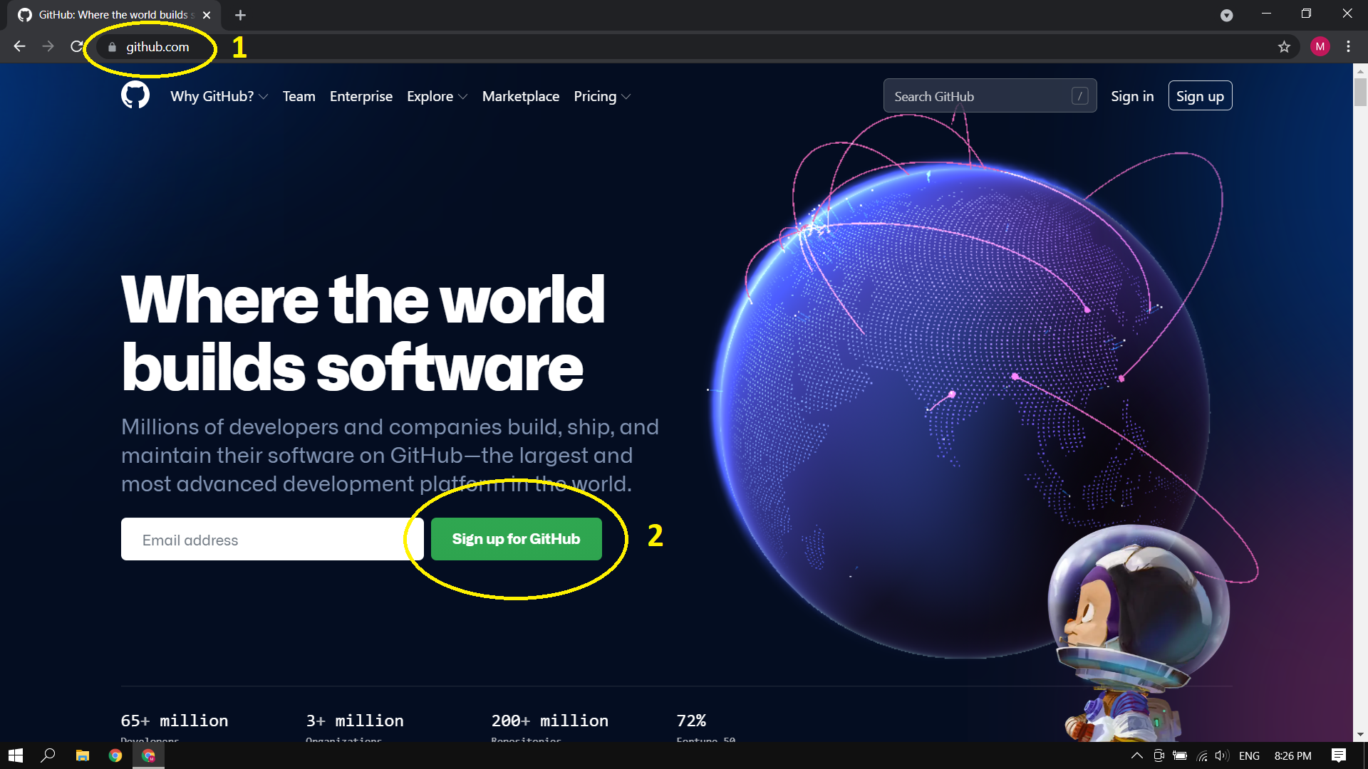

Slide 24
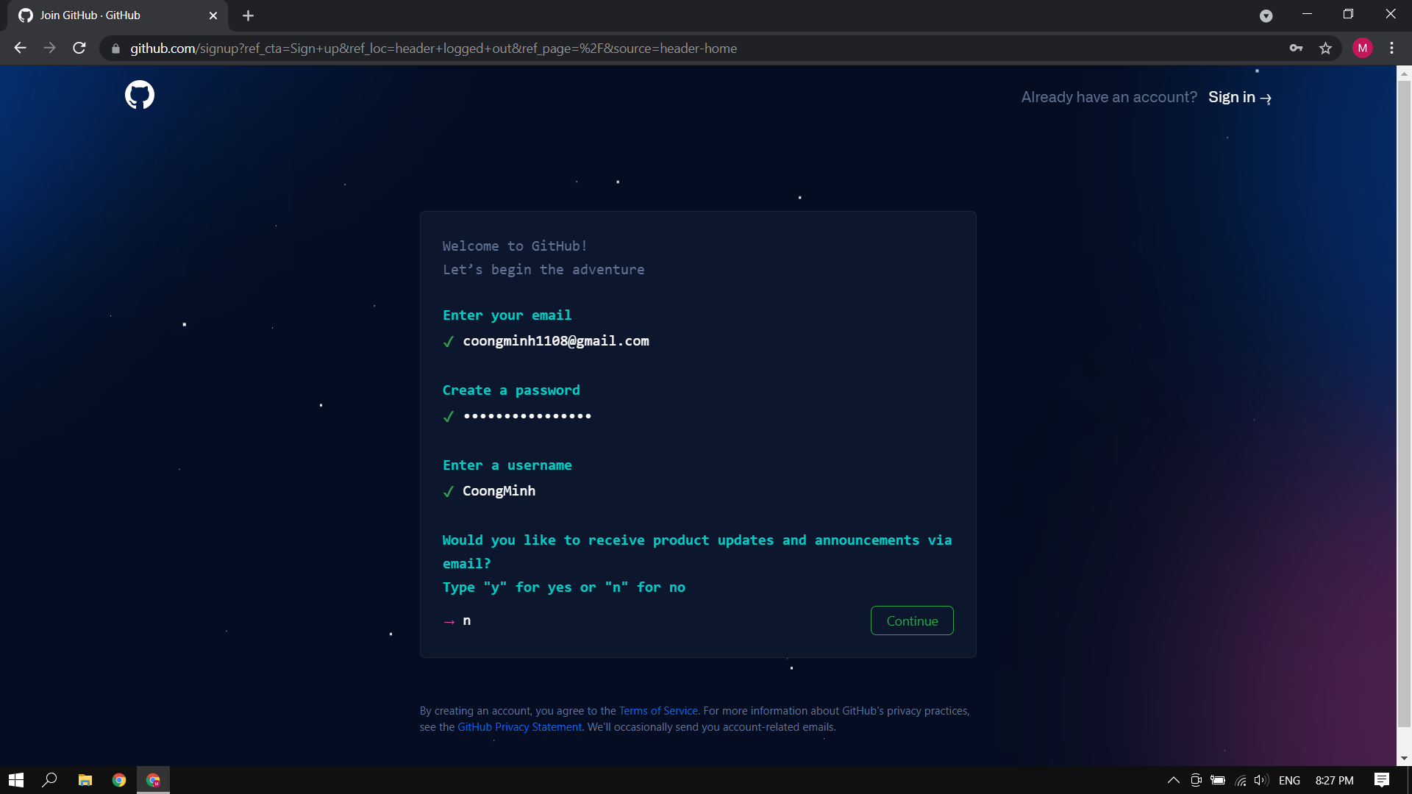

Slide 25
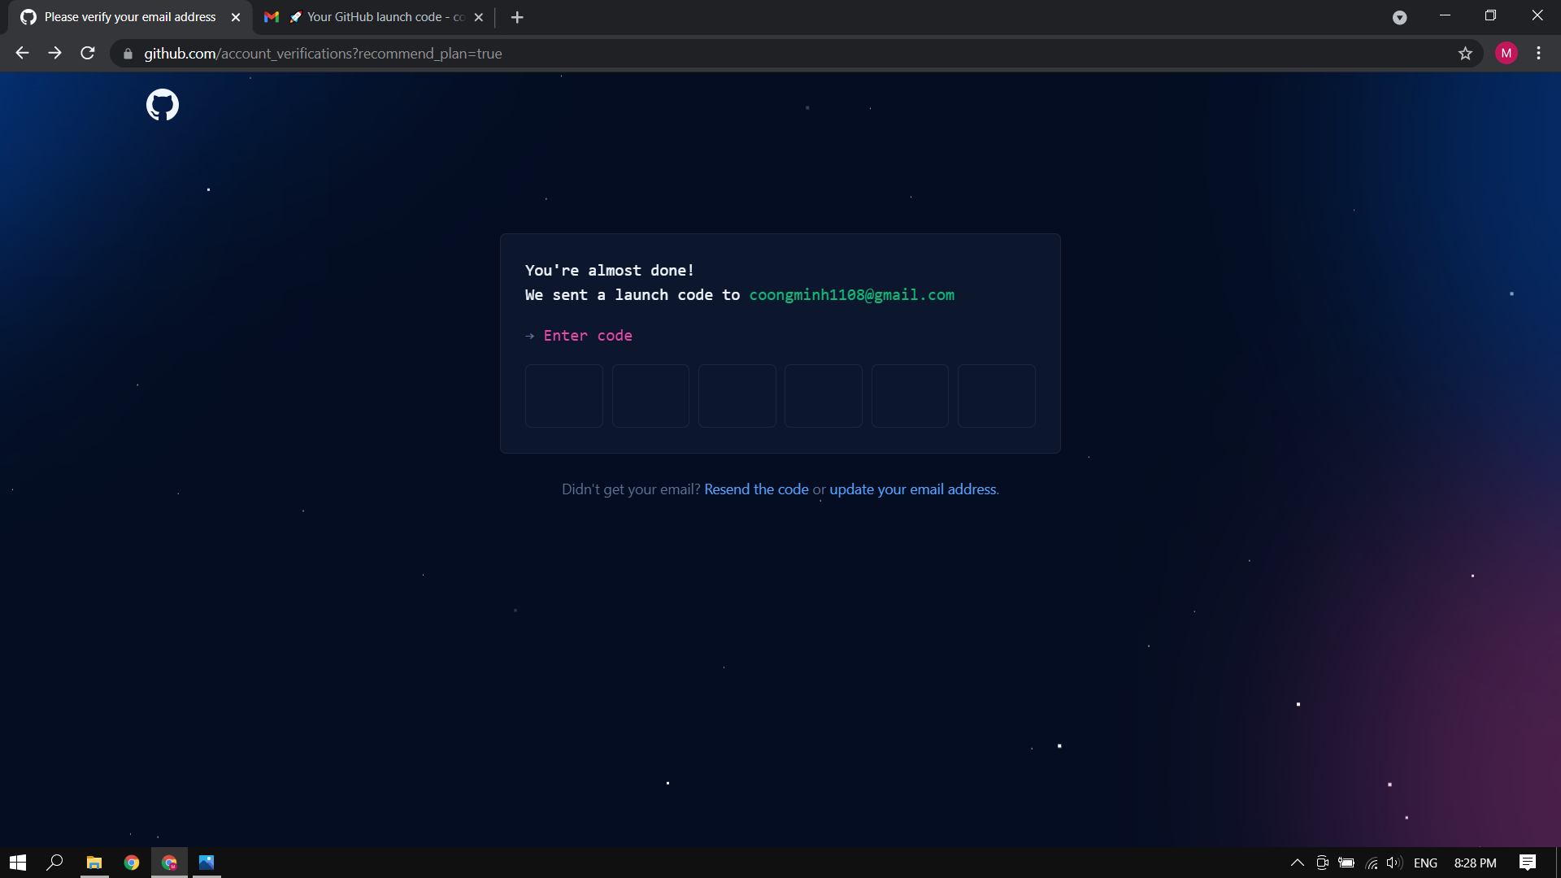

Slide 26
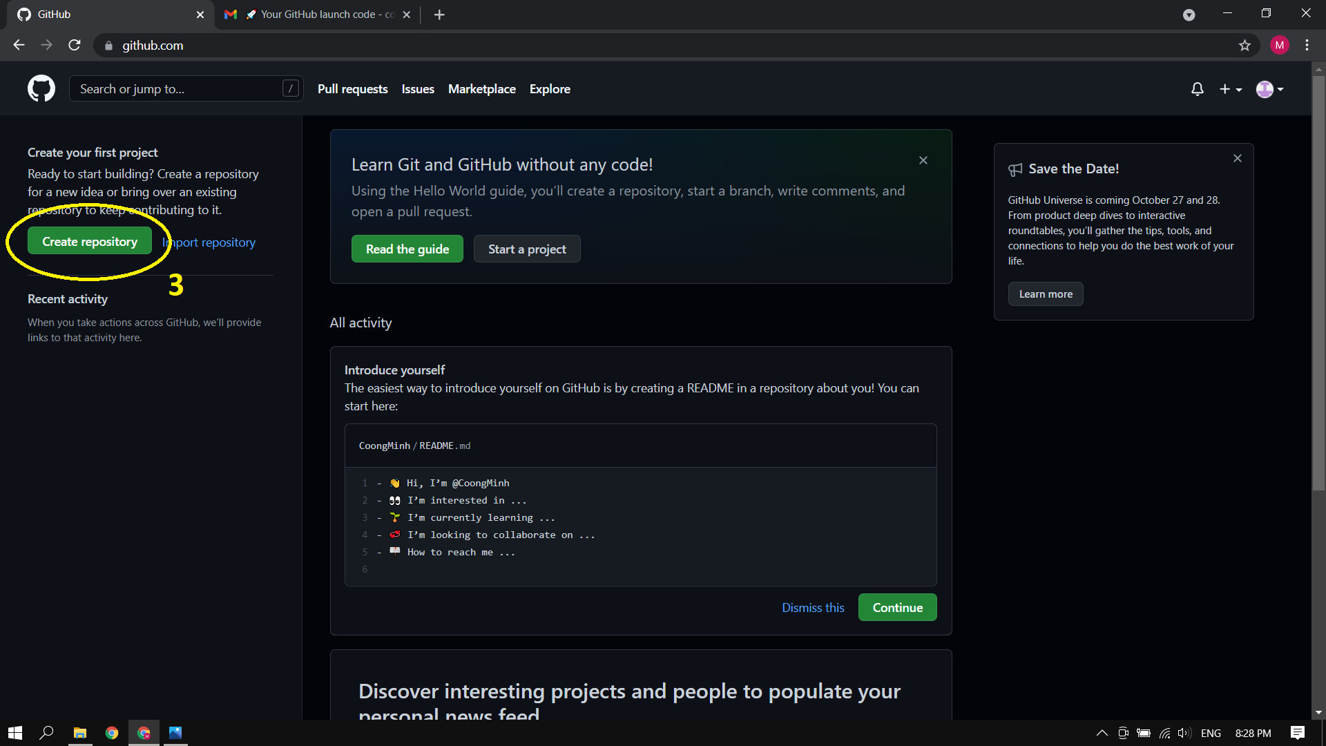

Slide 27
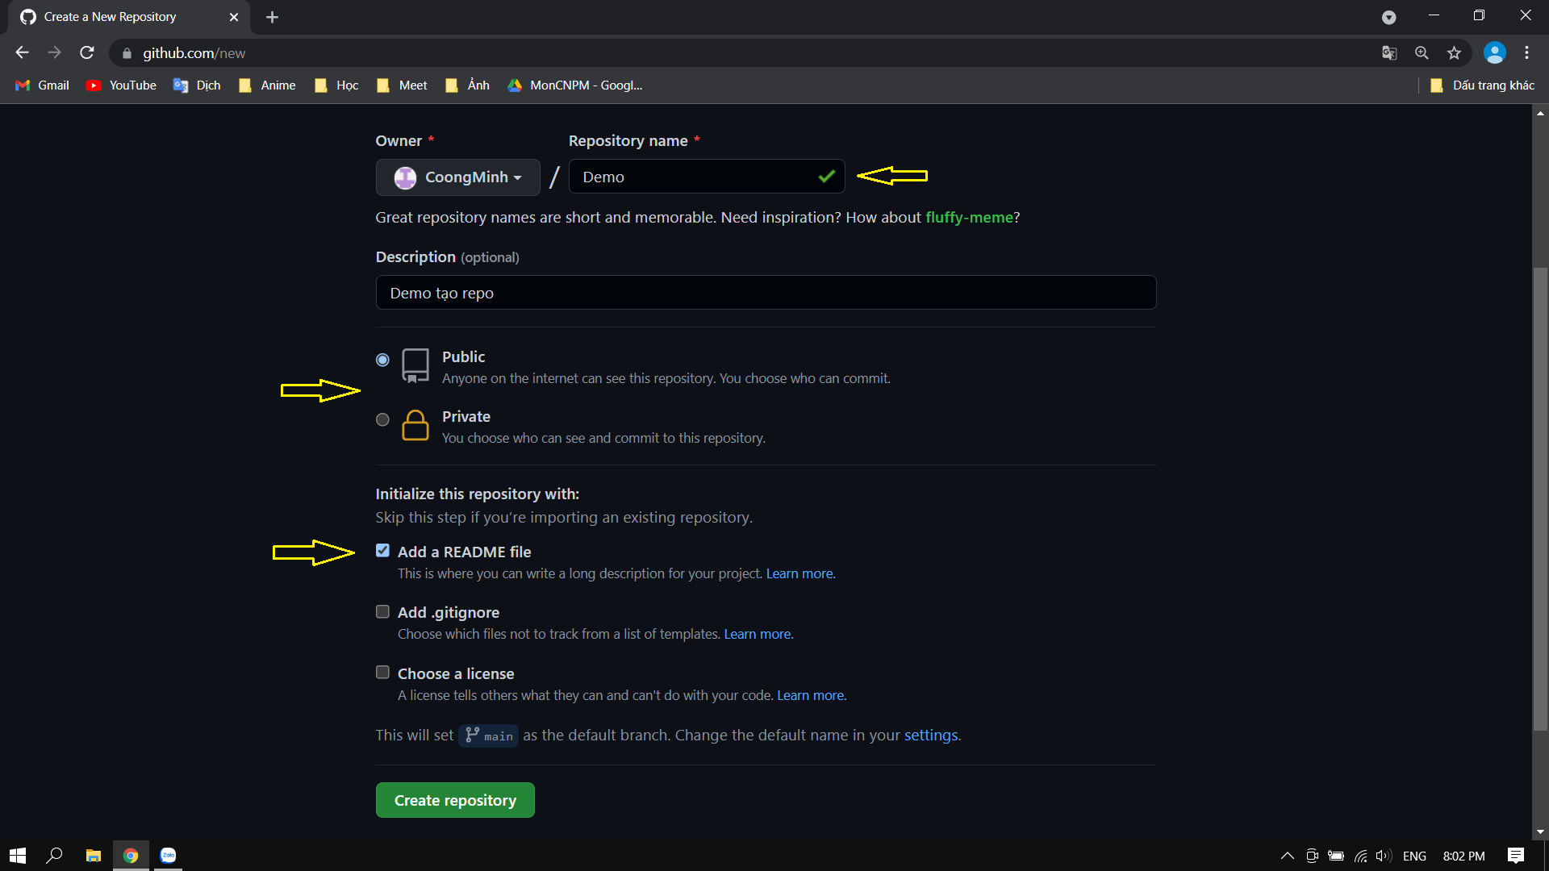

Slide 28
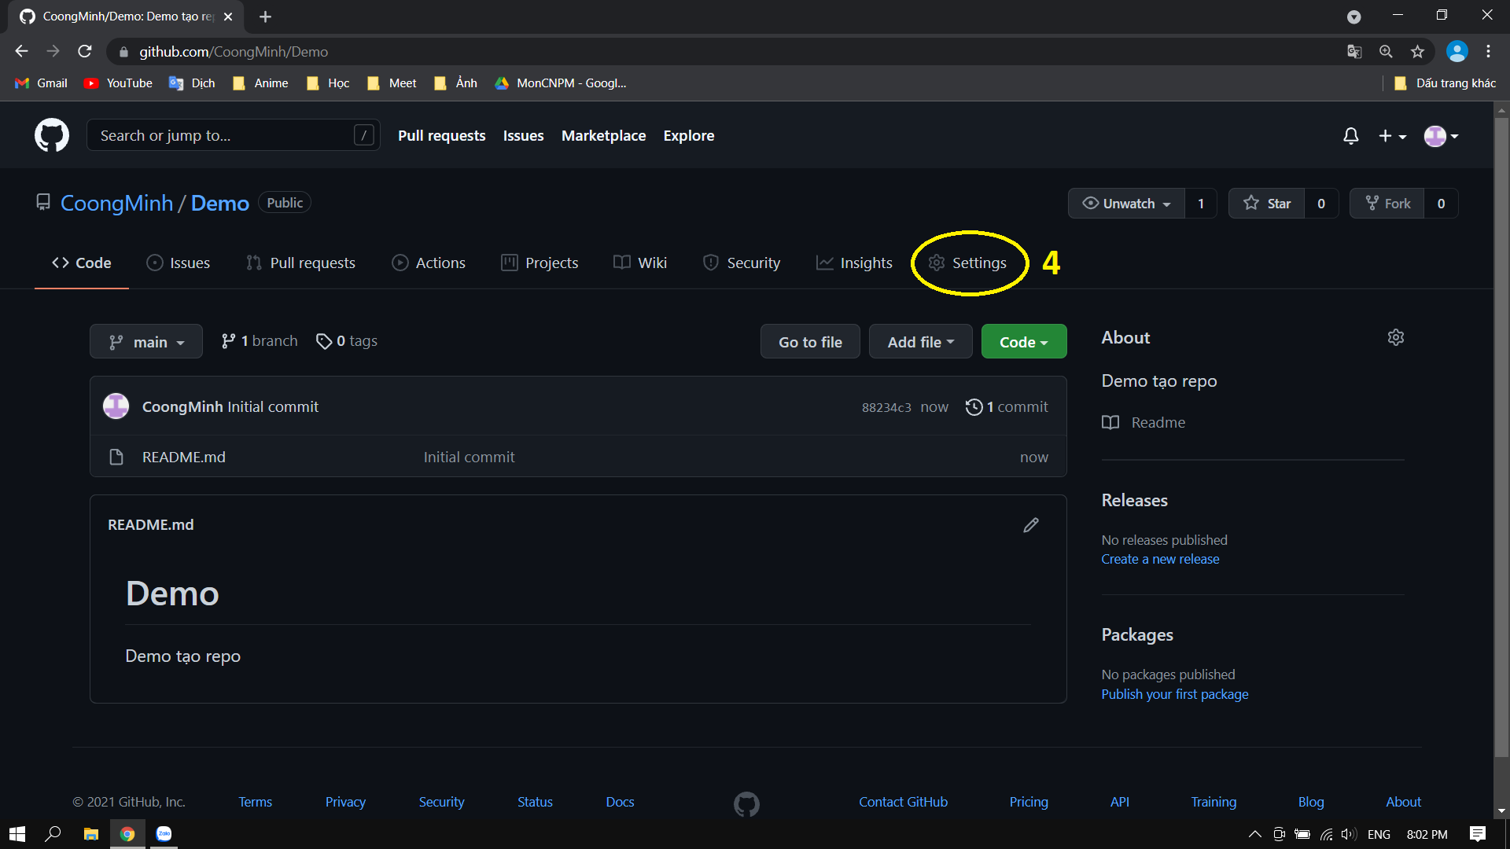

Slide 29
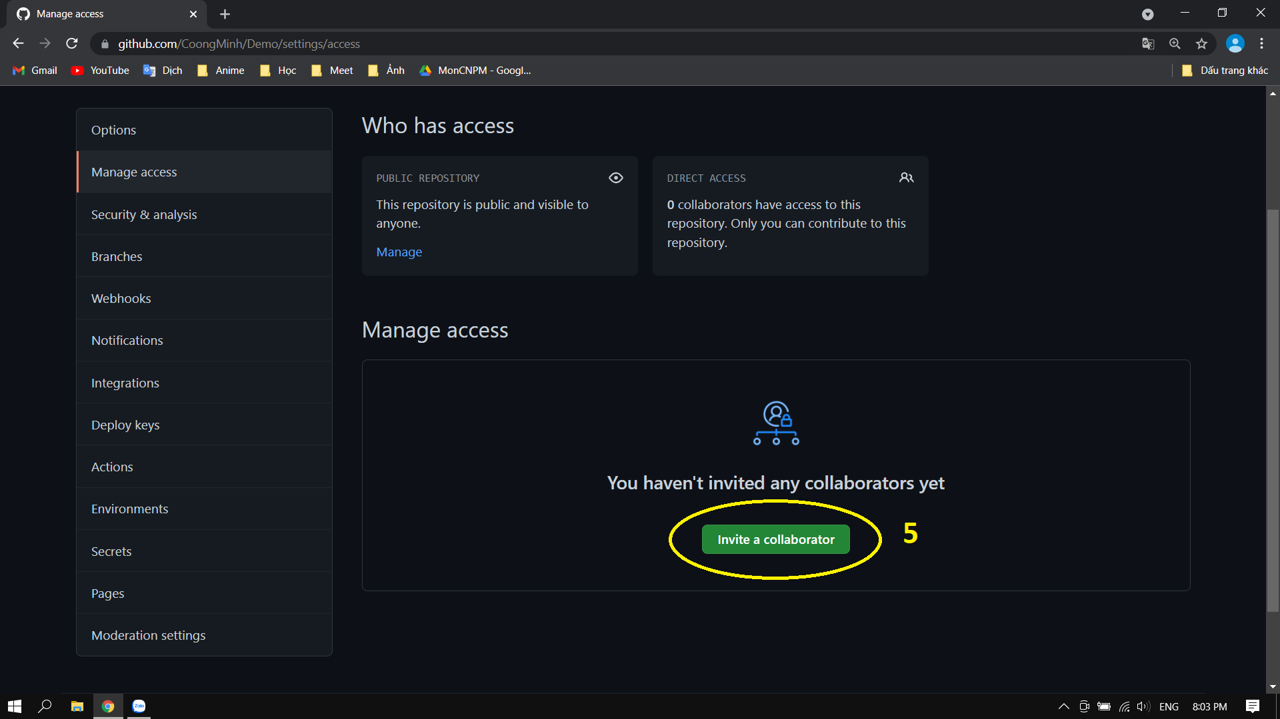

Slide 30
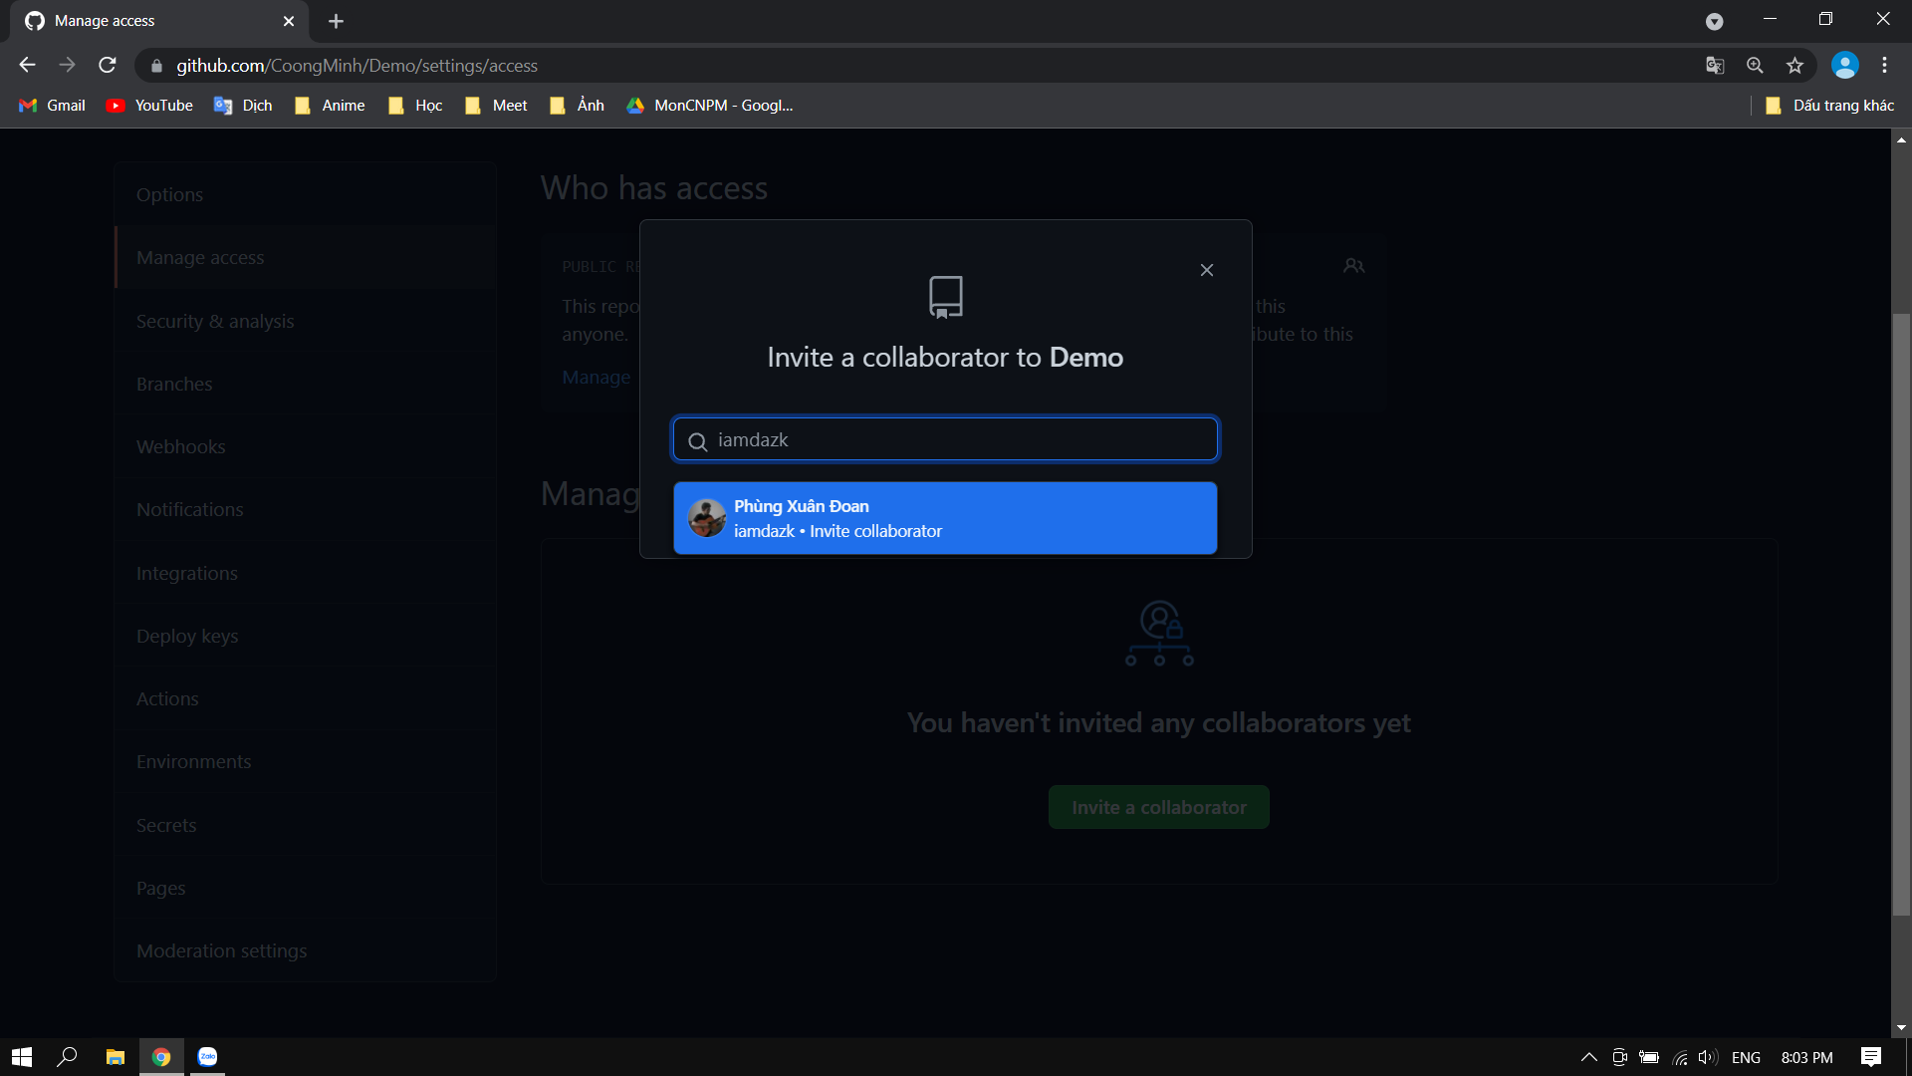

Slide 31
CÀI ĐẶT GITHUB DESKTOP

Slide 32
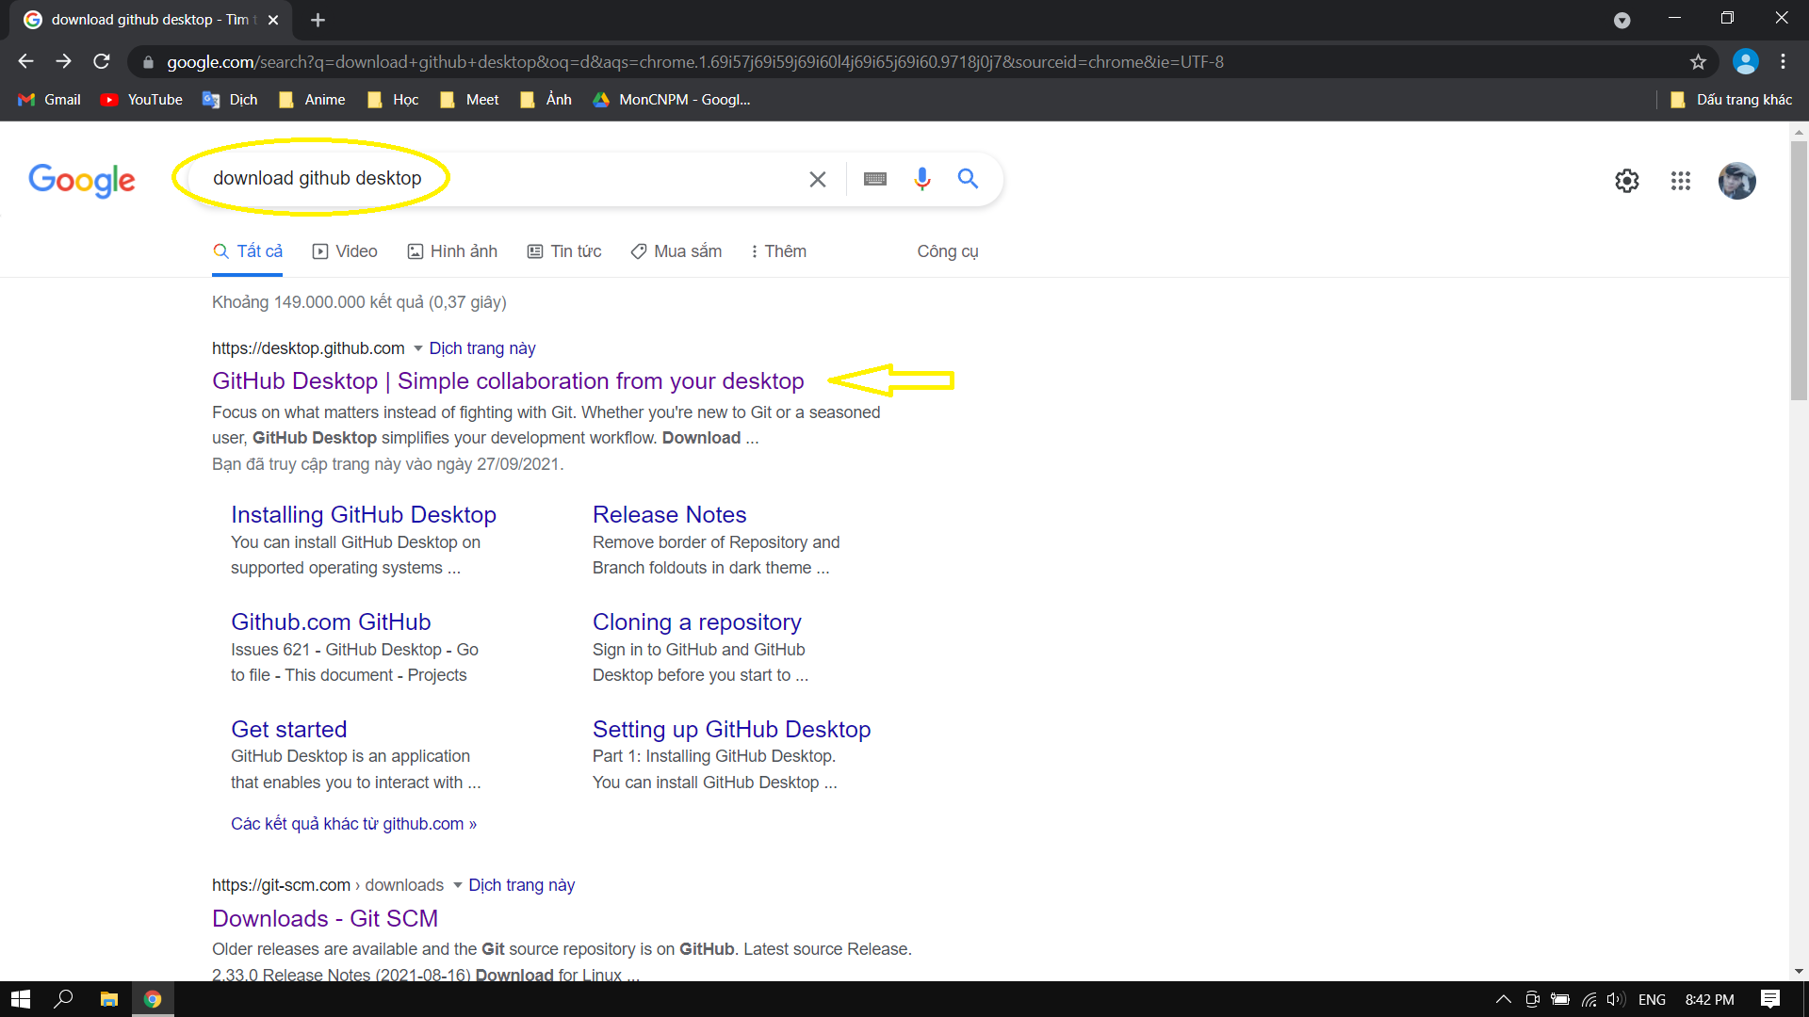

Slide 33
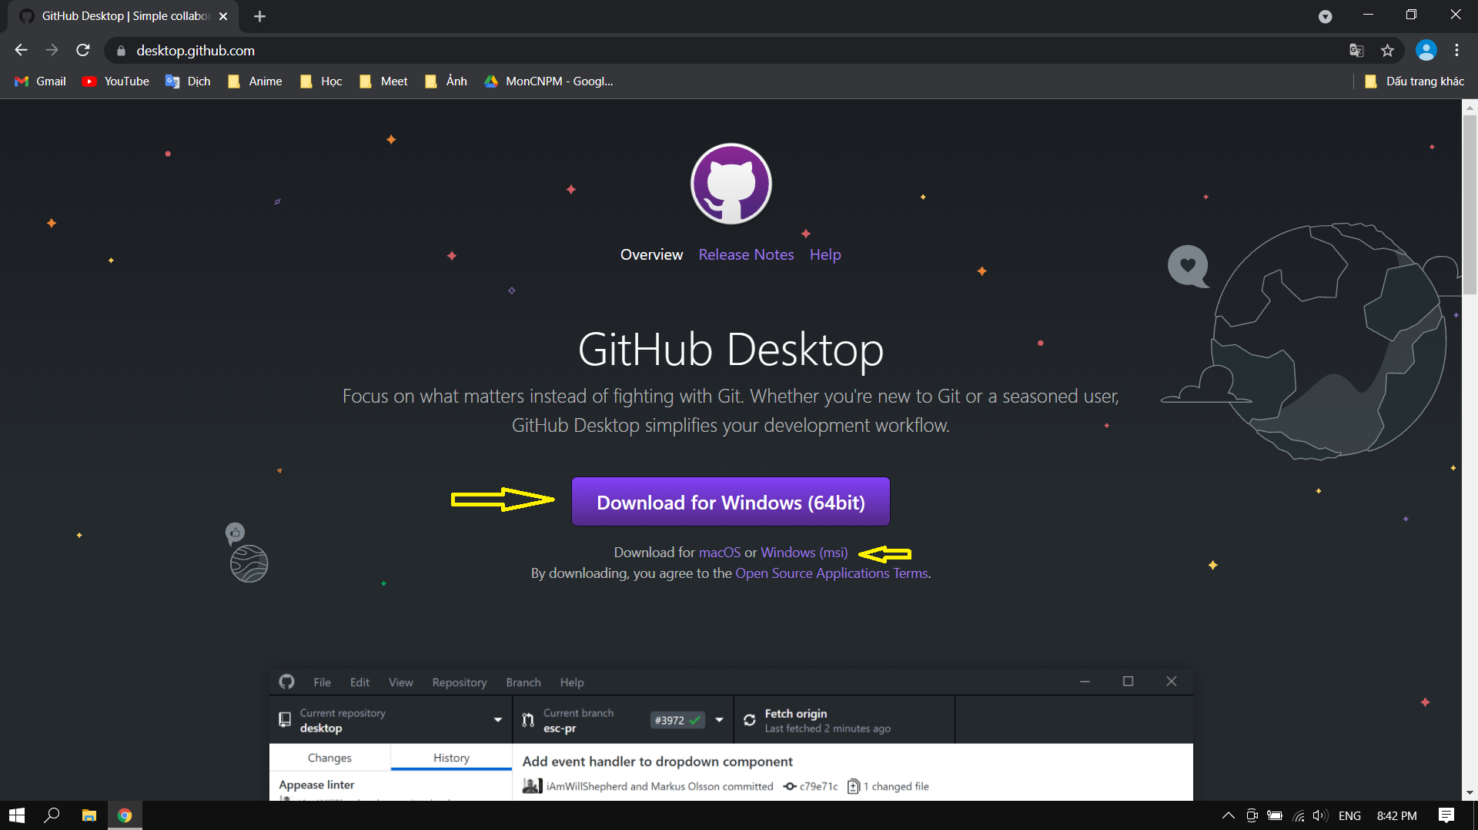

Slide 34
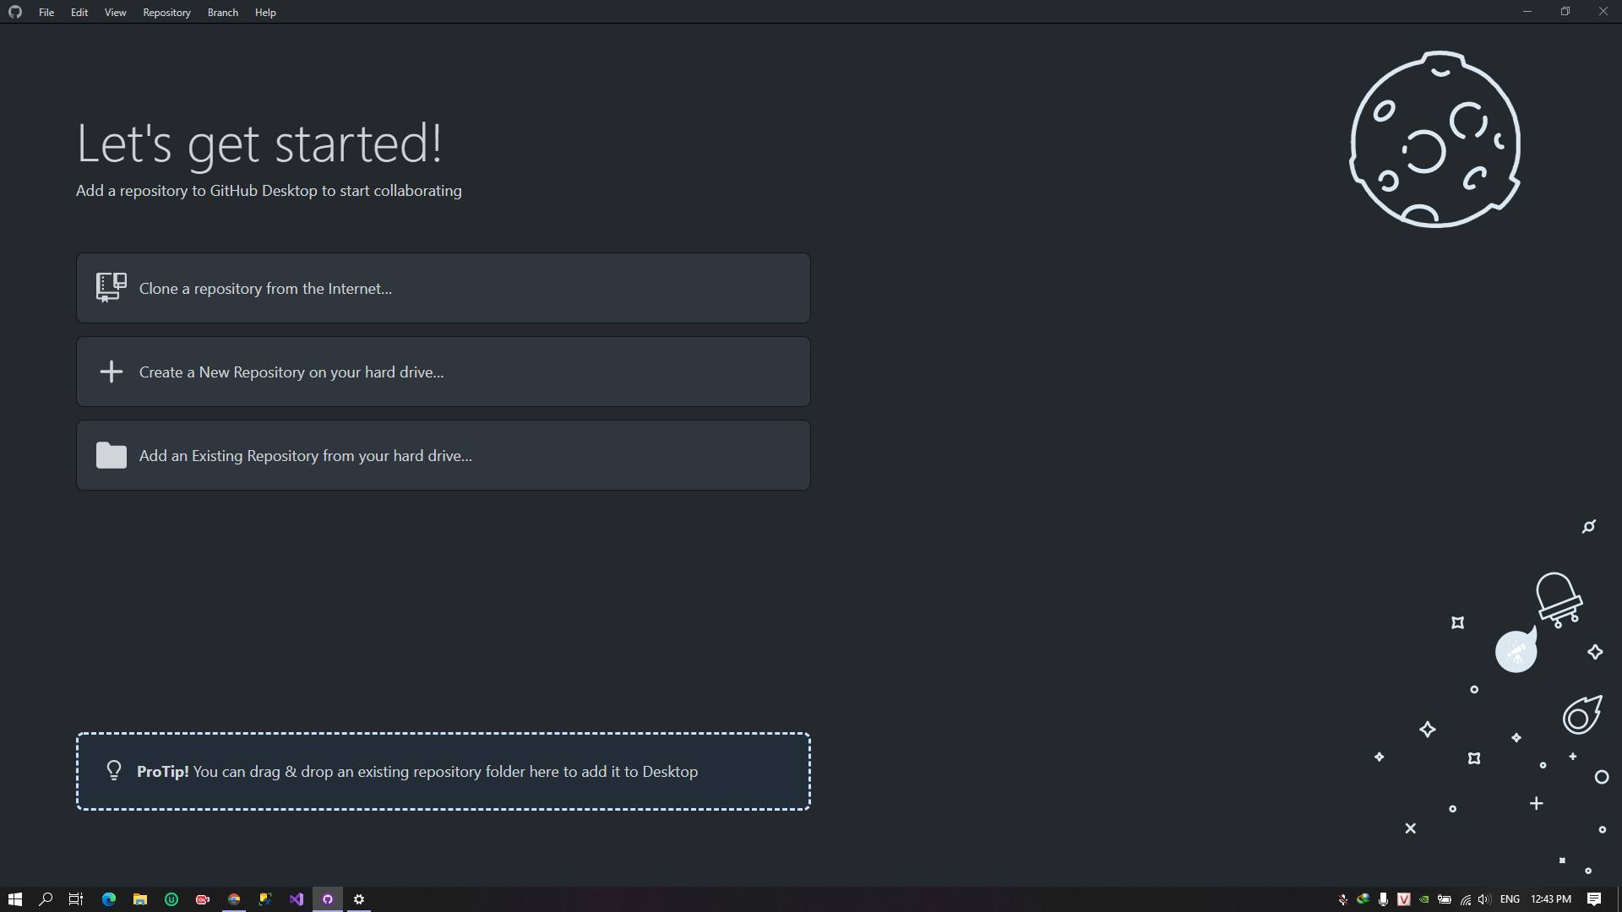

Slide 35
HƯỚNG DẪN LÀM WEB TĨNH

Slide 36
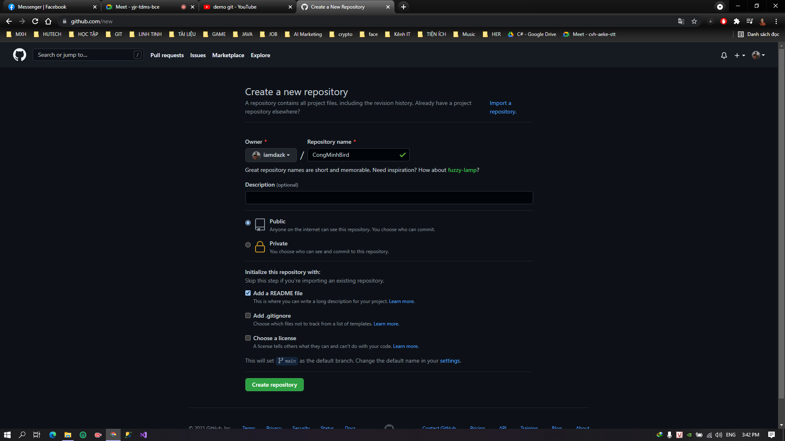

Slide 37
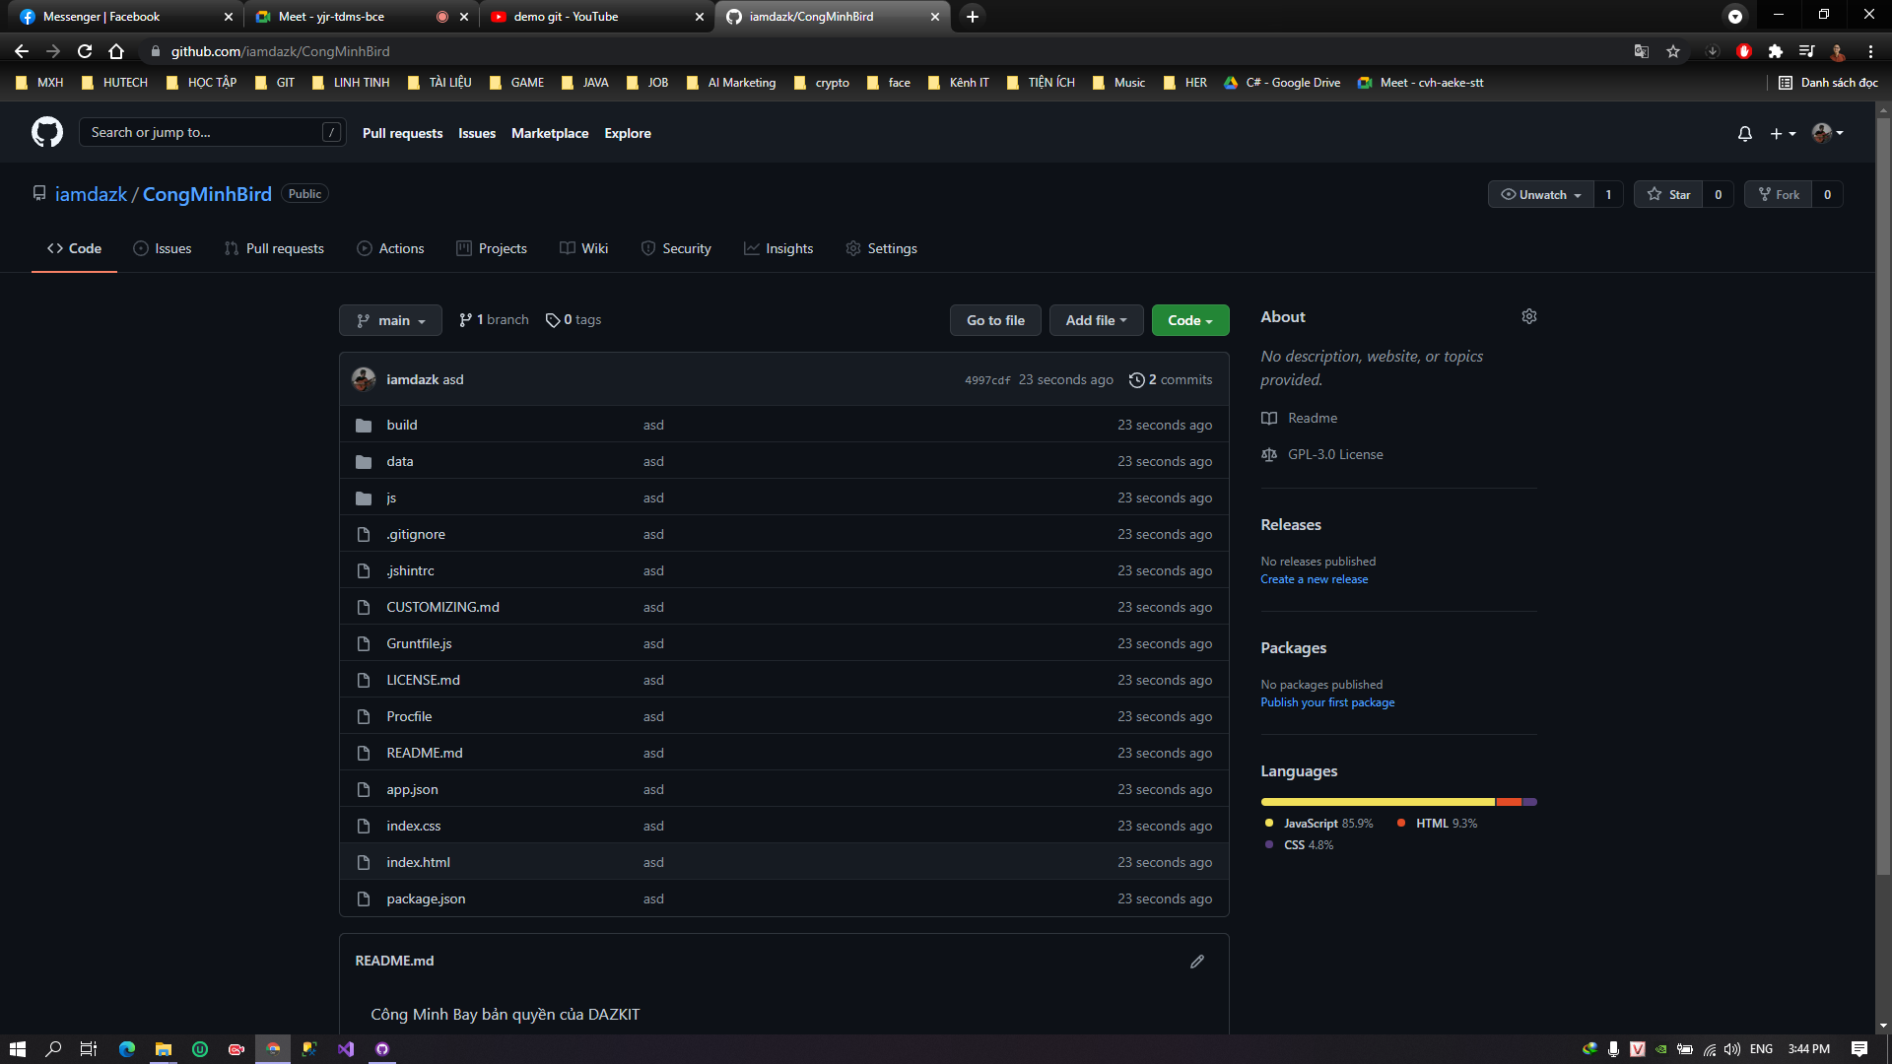
Bắt buộc có
vì đây là khung của web

Slide 38
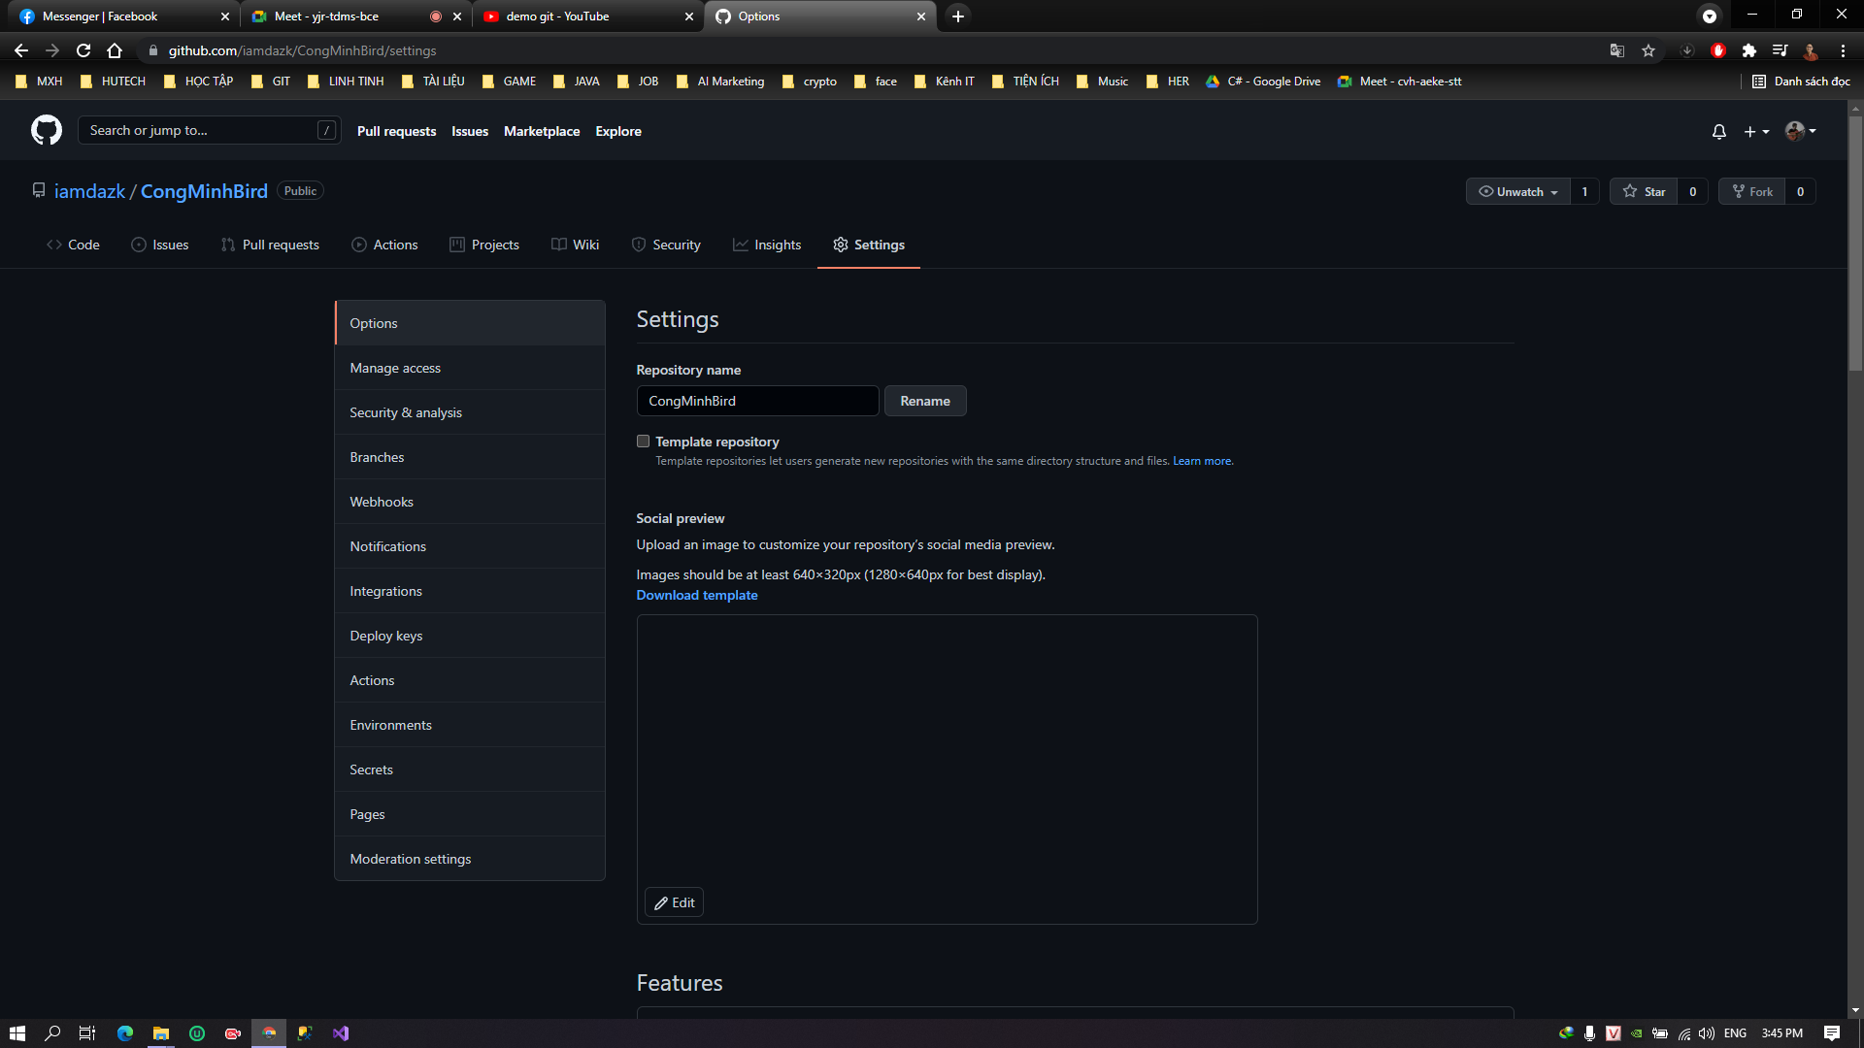
Cuộn xuống

Slide 39
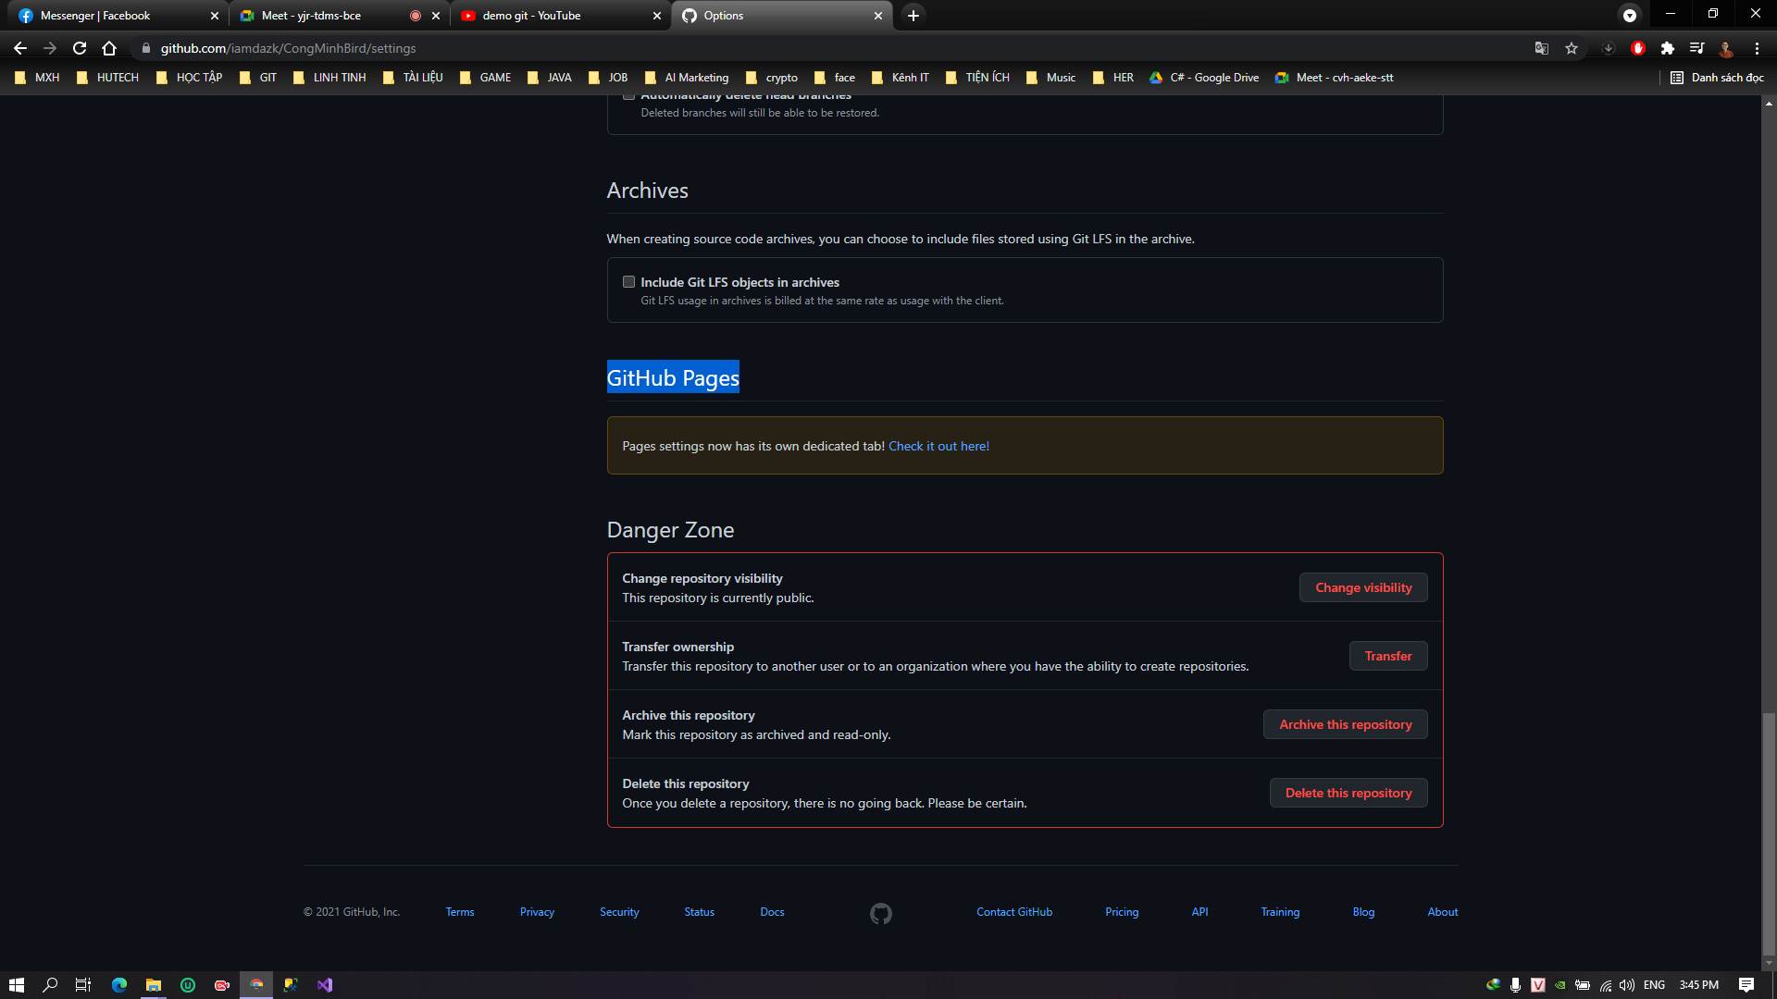

Slide 40
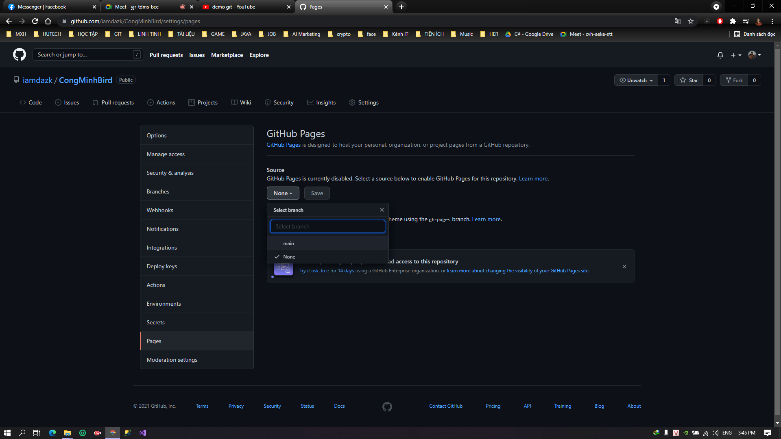

Slide 41
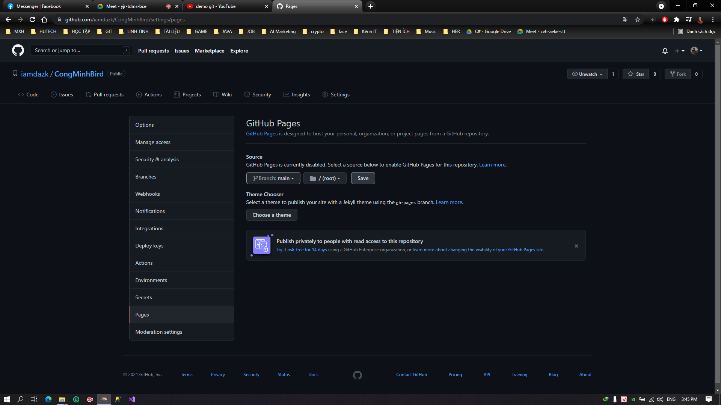

Slide 42
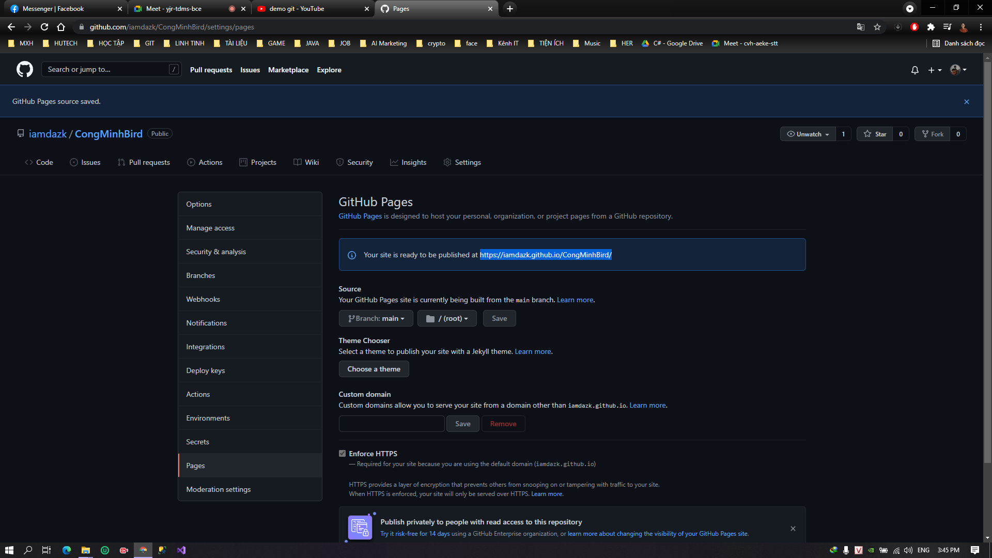
Link website

Slide 43
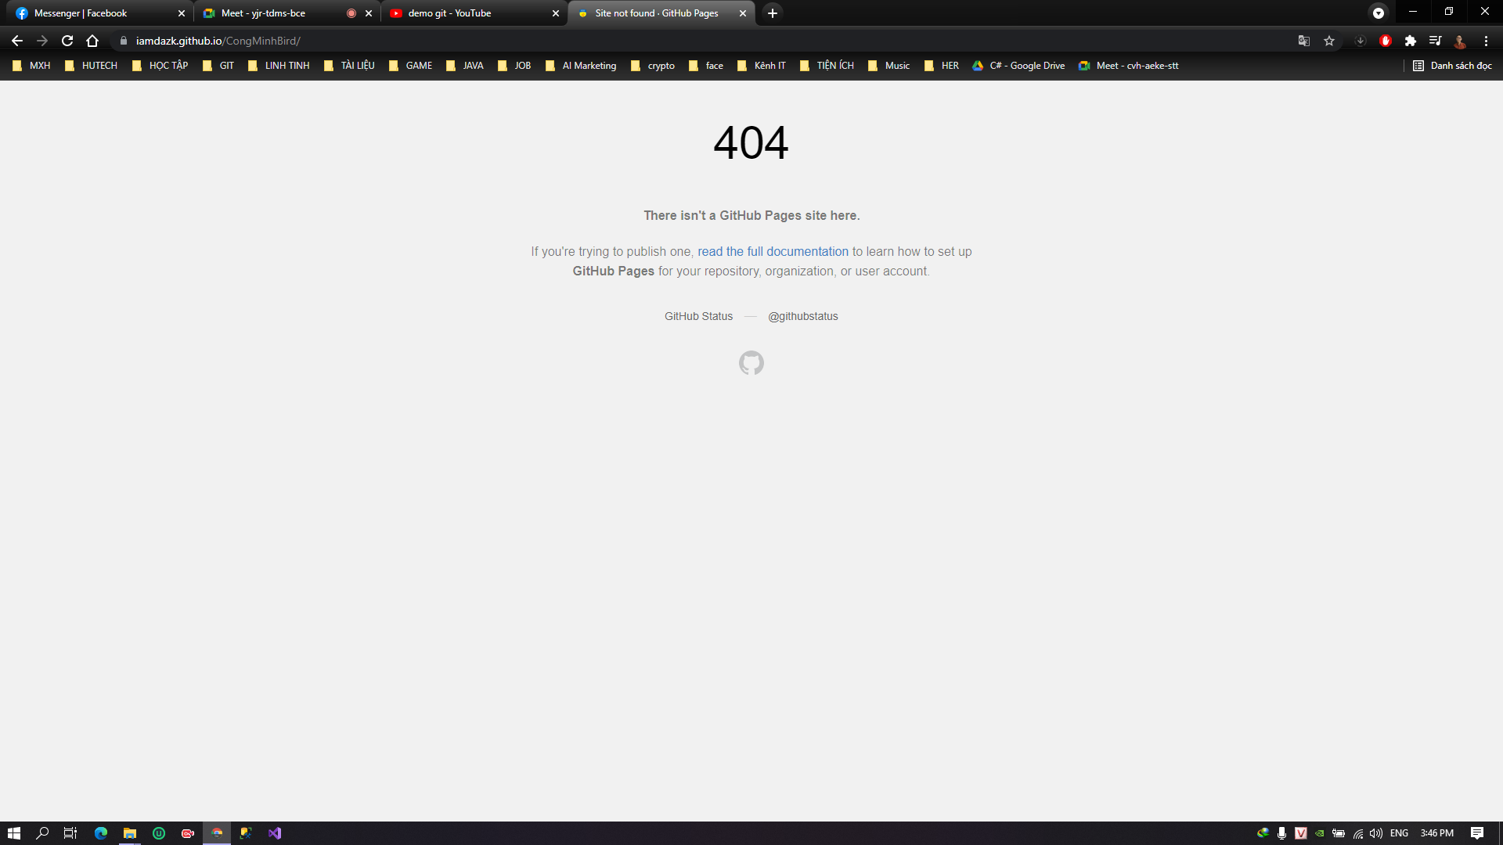
Tắt tab, đợi 1 phút rồi vào lại link website

Slide 44
Tài liệu tham khảo
Download:
https://git-scm.com/
https://github.com/
https://desktop.github.com/
Tài liệu:
https://youtu.be/sXeiez_SGNI
https://csc.edu.vn/lap-trinh-va-csdl/tin-tuc/kien-thuc-lap-trinh/Git-la-gi--Nhung-khai-niem-co-ban-khi-lam-viec-tren-Git-4133
https://backlog.com/git-tutorial/vn/intro/intro1_1.html

Slide 45

thanks!
Any questions?

Slide 46
Cảm ơn các bạn đã lắng nghe và theo dõi!

